Slide 1
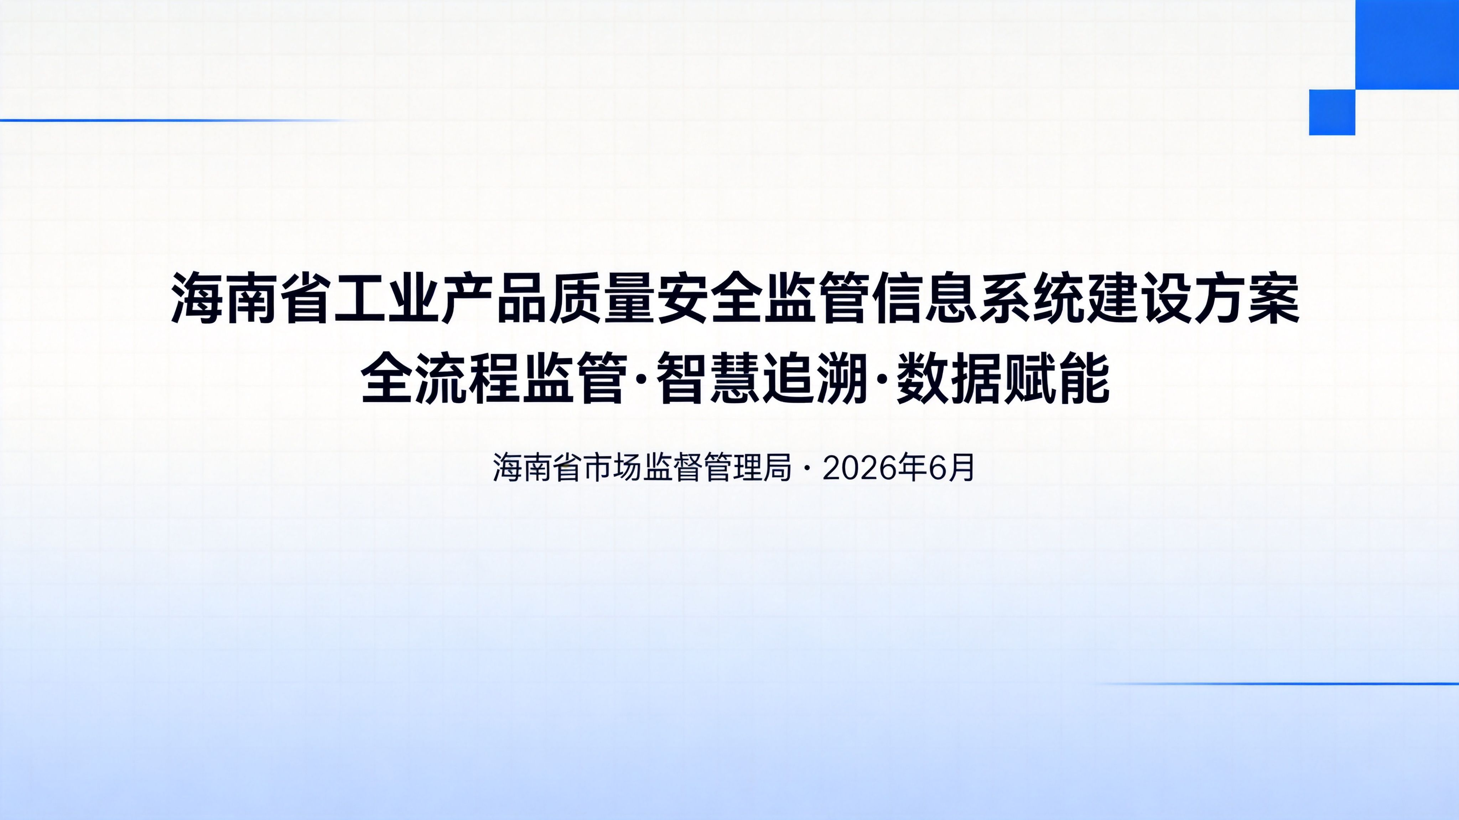
Notes:
各位领导好，今天围绕海南省工业产品质量安全监管信息系统的建设方案做一个汇报。这个系统的核心目标是三个关键词——全流程监管、智慧追溯、数据赋能。请各位领导多提意见。

Slide 2
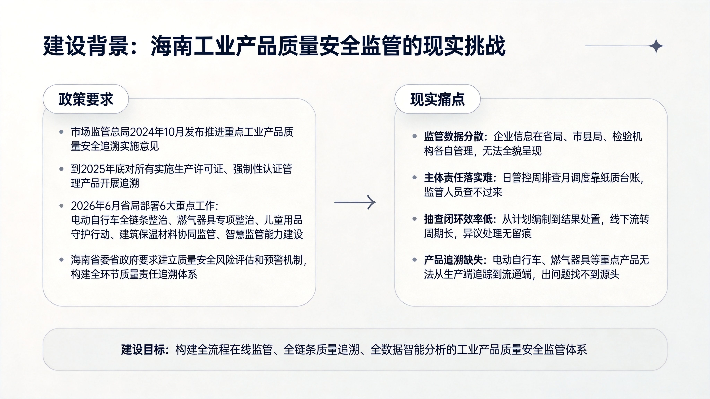
Notes:
先说为什么建这个系统。左边是政策要求，右边是现实痛点。
**政策方面**，总局2024年10月发了推进重点工业产品质量安全追溯的实施意见，明确要求到2025年底所有生产许可证和CCC认证管理产品必须建立追溯体系。今年6月2日，省局刚开了全省工业产品质量安全监管工作会议，部署了6项重点工作，电动自行车全链条整治和燃气器具专项整治排在最前面。海南省委省政府也明确要求建立全环节质量责任追溯体系。
**现实痛点**，我讲四个最直接的：
**一是监管数据分散。** 企业信息省局有一套、市县局有一套、检验机构还有一套，没有一个统一的全貌。比如一个企业同时涉及许可证、抽查、信用、两个规定，这些数据散落在不同的地方，想看一个企业的完整画像看不到。
**二是主体责任落实难。** 日管控、周排查、月调度，现在靠纸质台账，企业填没填、填得对不对，监管人员根本查不过来。海南获证工业企业不少，靠人盯是不现实的。
**三是抽查闭环效率低。** 从计划编制、抽样、检测到结果处置、异议处理，线下流转周期长，异议处理没有留痕，出了争议说不清。
**四是产品追溯缺失。** 这是最关键的问题——电动自行车、燃气器具这些重点产品，出了质量问题，查不到从哪生产的、卖到哪去了。海南已查处了多起燃气器具不合格案件，屯昌的调压器、文昌的燃气灶具、乐东的燃气软管，但都是抽检发现后个案处理，无法追溯同批次其他产品的流向。总局要求的"来源可查、去向可追、责任可究"，我们现在做不到。
建设目标很明确：构建全流程在线监管、全链条质量追溯、全数据智能分析的工业产品质量安全监管体系。

Slide 3
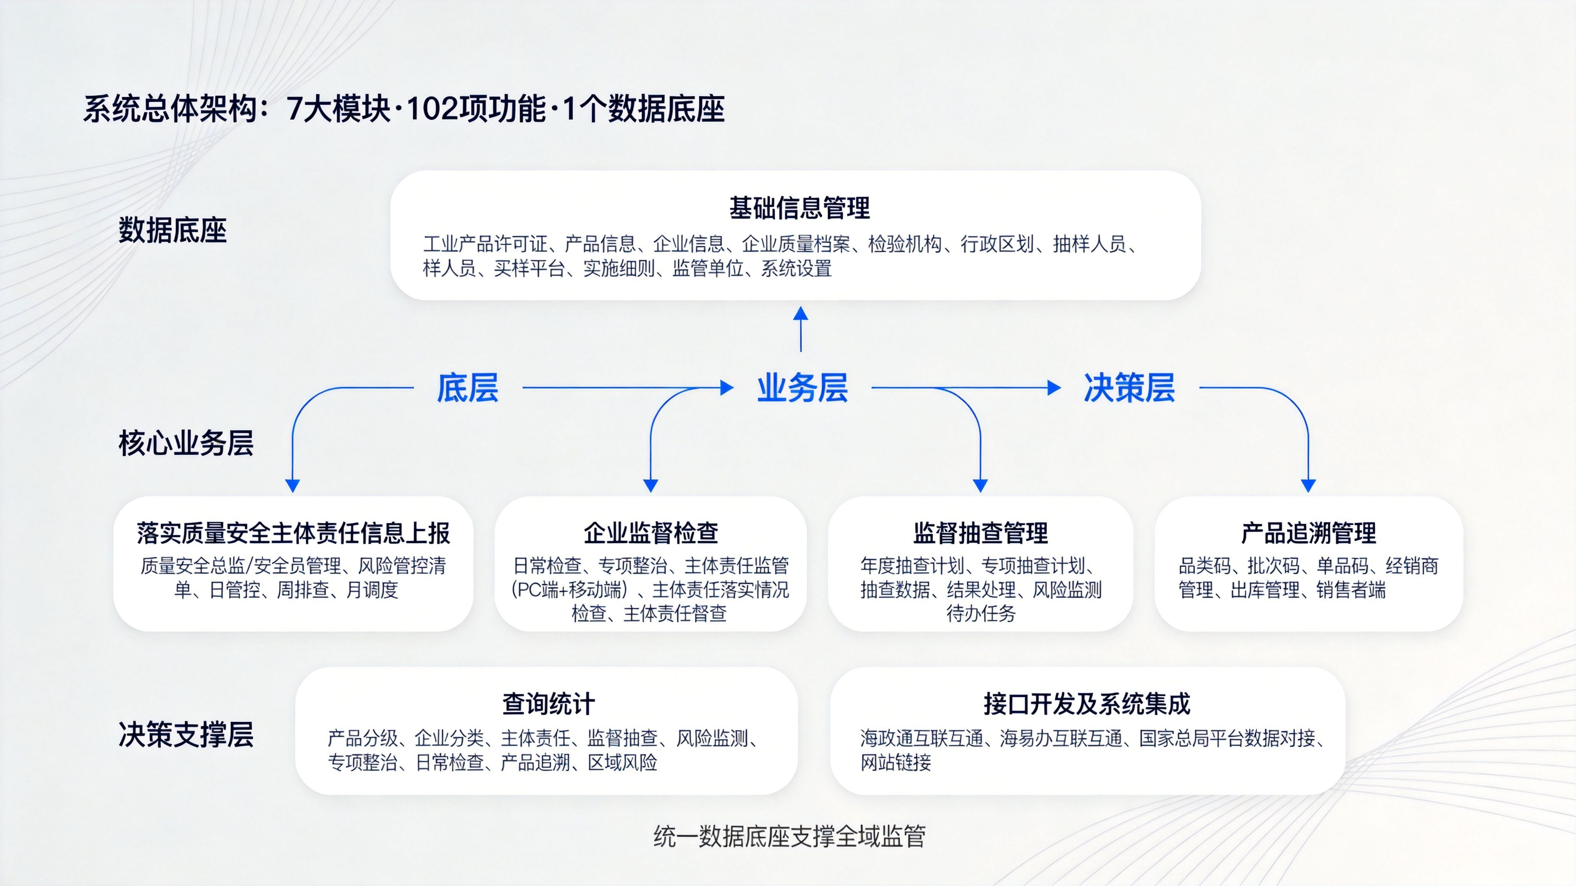
Notes:
这是系统的总体架构，7大模块、102项功能点。我们从下往上看：
**底层是基础信息管理**，这是数据底座——企业库、产品库、机构库、许可证、质量档案、行政区划、抽样人员，所有的业务数据都建立在这个底座上。特别说一下**企业质量档案**——聚合了主体基本信息、年报、列严列异、监督抽查、两个规定五大维度，做到"一企一档"。
**中间是四个核心业务模块：**
- 落实质量安全主体责任信息上报——日管控、周排查、月调度
- 企业监督检查——日常检查、专项整治、主体责任监管
- 监督抽查管理——年度计划、专项计划、抽查数据、结果处理、风险监测
- 产品追溯管理——品类码、批次码、单品码、经销商、出库、销售者端
**上层是决策支撑：**
- 查询统计——9个维度，包括区域风险分析
- 接口开发及系统集成——海政通、海易办、总局平台
模块之间的数据流转逻辑很清晰：底座提供数据支撑，业务模块产生监管数据，决策层汇聚分析。

Slide 4
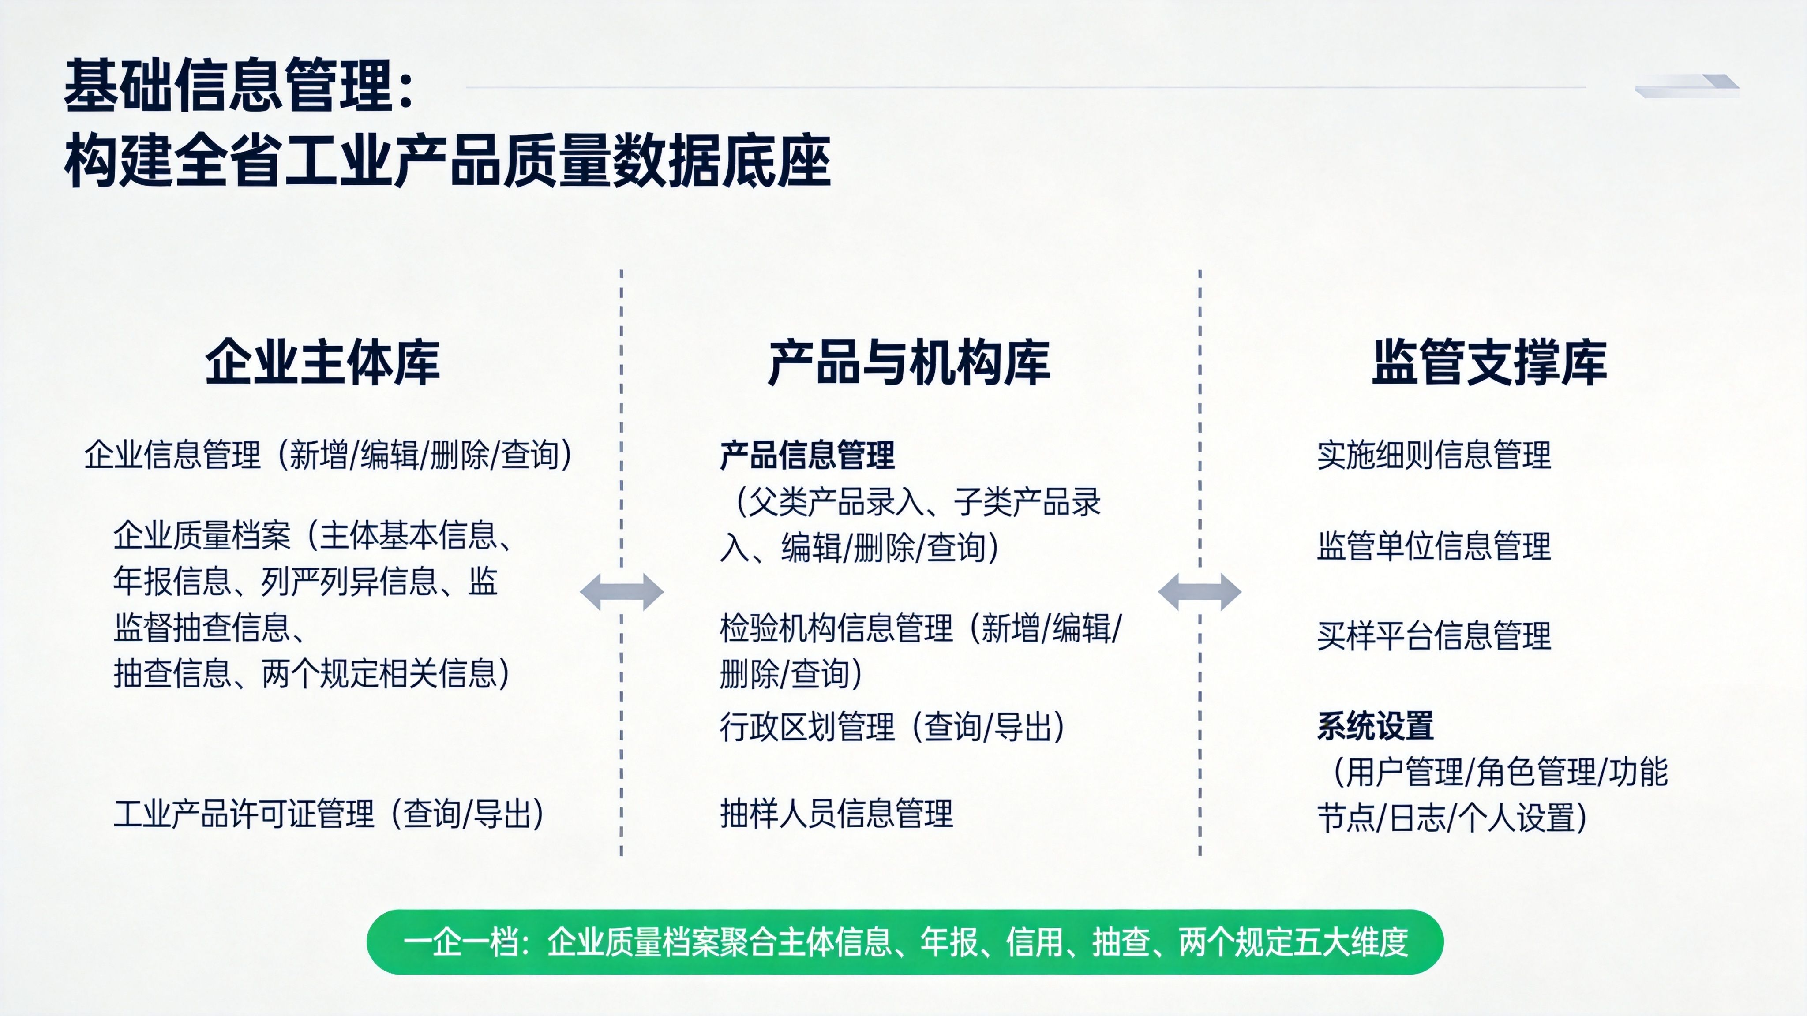
Notes:
基础信息管理是整个系统的数据底座，分三个板块来讲。
**企业主体库**：企业信息CRUD操作、企业质量档案、工业产品许可证。这里重点讲**企业质量档案**——这不是简单的企业信息登记，而是把主体基本信息、年报信息、列严列异信息、监督抽查信息、两个规定相关信息五大维度全部汇聚到一个档案里。过去要看一个企业的全貌，要翻好几个系统，现在一企一档，打开就能看到这家企业的许可证状态、信用情况、抽查记录、主体责任落实情况。
**产品与机构库**：产品分父类和子类两级管理，检验机构信息维护，行政区划、抽样人员管理。产品分级是为了后面的风险分级监管——不同风险等级的产品，抽查频次和监管力度不一样。
**监管支撑库**：实施细则、监管单位、买样平台、系统设置。买样平台信息管理是为抽查中的买样环节服务的——抽样人员从市场上买样检测，经费和样品信息要在系统中记录和跟踪。

Slide 5
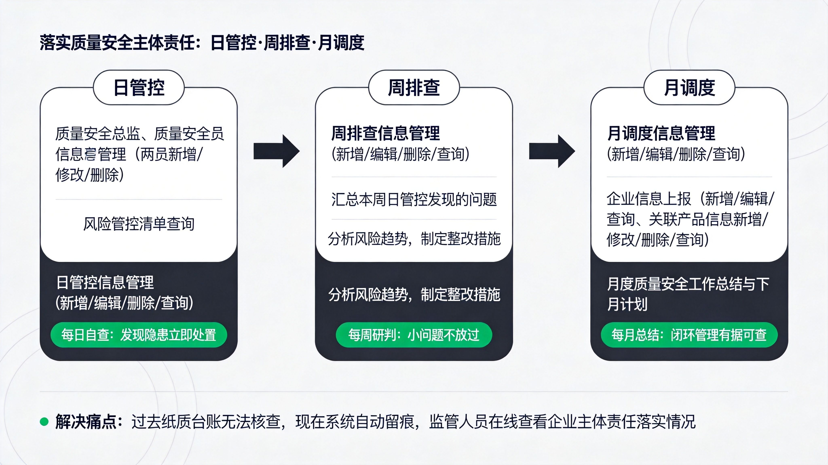
Notes:
这是"两个规定"的线上化落地——日管控、周排查、月调度。
**日管控**：质量安全总监、质量安全员信息管理，风险管控清单查询，每日自查信息录入。核心是"每日自查、发现隐患立即处置"。过去企业填在纸质台账上，监管人员根本看不过来。现在系统自动留痕，监管人员在线就能看到企业日管控做了没有、发现了什么问题。
**周排查**：汇总本周日管控发现的问题，分析风险趋势，制定整改措施。标注绿色标签——"每周研判、小问题不放过"。
**月调度**：月度质量安全工作总结、下月计划，企业信息上报和关联产品信息。标注绿色标签——"每月总结、闭环管理有据可查"。
**解决的核心痛点：过去纸质台账查不过来，现在系统自动留痕，监管人员在线查看。** 海南获证工业企业分散在各个市县，仅靠市县局的工作人员逐家去翻台账，根本跑不过来。系统上线后，省局可以直接看到全省企业的主体责任落实情况，完成率、问题率一目了然。

Slide 6
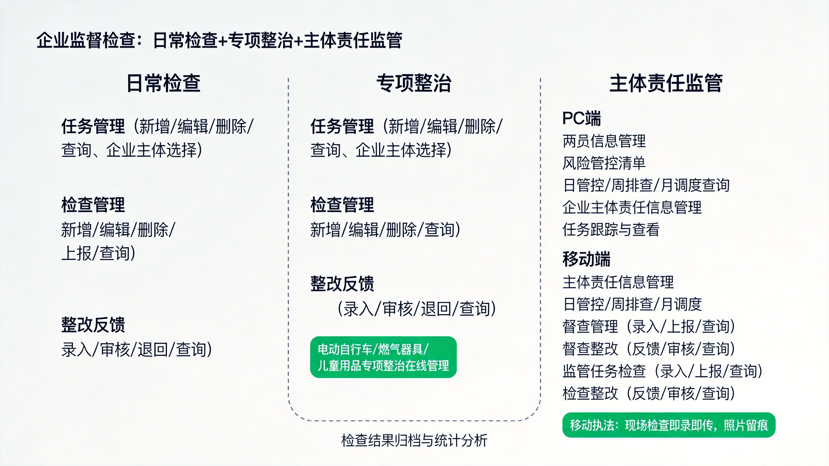
Notes:
监督检查分三个板块：日常检查、专项整治、主体责任监管。
**日常检查和专项整治**的逻辑是一致的——任务管理→检查管理→整改反馈，三步闭环。区别在于日常检查是常规的，专项整治是针对特定问题的集中行动。
当前海南的专项整治重点，就是省局6月2日会议部署的：电动自行车全链条整治、燃气器具专项整治、儿童用品守护行动、建筑保温材料协同监管。这些专项整治的任务下发、检查记录、整改反馈，过去靠Excel表格和微信群里催，现在全流程线上化。
**主体责任监管**是这个模块最重的设计——分PC端和移动端。PC端是监管人员在办公室用的，查看企业两员信息、风险管控清单、日管控周排查月调度数据，做任务跟踪和查看。移动端是监管人员现场检查用的——现场录入主体责任信息、两员信息、日管控周排查月调度数据，督查管理（录入/上报/查询），督查整改（反馈/审核），监管任务检查（录入/上报/查询），检查整改（反馈/审核）。
移动端的核心价值是**现场检查即录即传、照片留痕**。过去检查员去企业现场，拿着纸质表格填，回来再录入系统，效率低还容易漏。现在手机上直接填、直接拍、直接传，检查和录入同步完成。

Slide 7
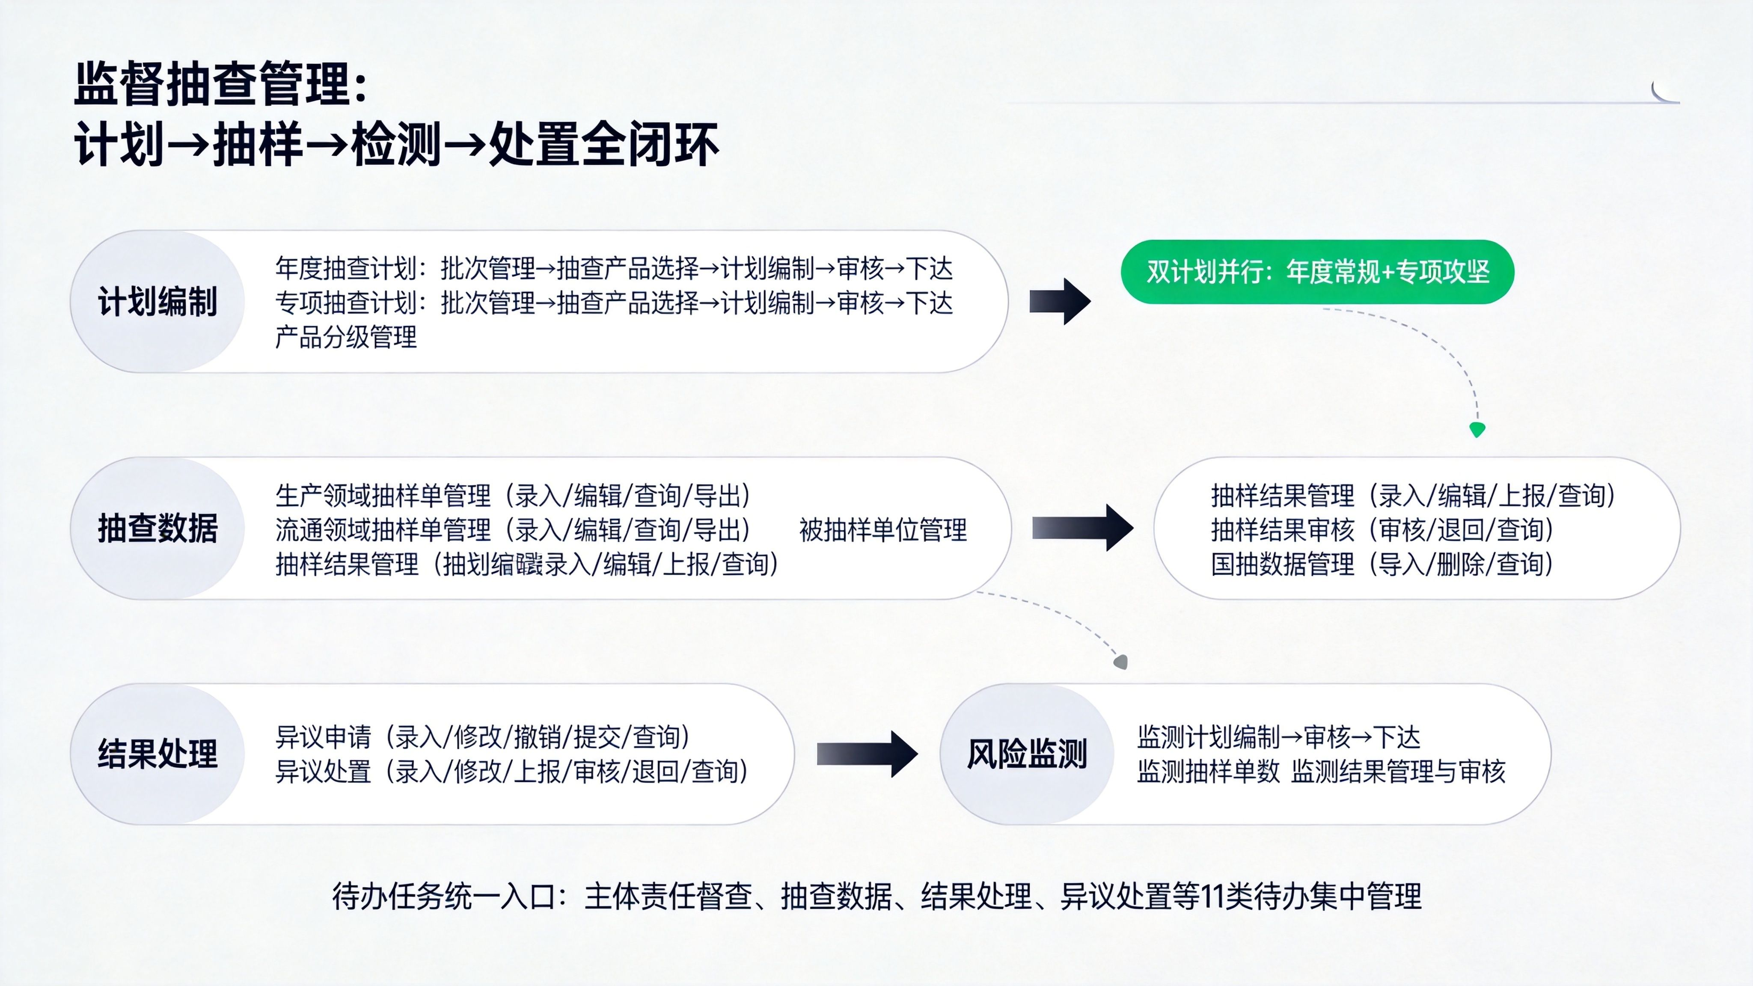
Notes:
监督抽查是质量监管最核心的业务手段，这个模块覆盖了从计划到处置的全闭环。
**计划编制**——双计划并行：年度抽查计划是常规的，专项抽查计划是针对特定问题的。两条线的流程一样：批次管理→抽查产品选择→计划编制→审核→下达。产品分级管理为计划编制提供依据——高风险产品抽查频次高、低风险产品抽查频次低，科学分配有限的抽查资源。
**抽查数据**——生产领域和流通领域两条线，抽样单管理、被抽样单位管理、抽样结果管理和审核，还有国抽数据管理。海南既要做省抽，也要对接总局的国抽数据，两套数据在系统中统一管理。
**结果处理**——异议申请、异议处置、结果处理，三步走。过去异议处理线下流转，企业提交异议后要等很久才能收到回复，而且过程没有留痕。现在异议申请在线提交、异议处置在线办理、结果处理在线审批，全程可追溯。
**风险监测**——监测计划编制→审核→下达，监测数据管理，结果审核。风险监测和监督抽查的区别是：抽查是合规性判断（合格/不合格），风险监测是发现问题苗头（潜在风险），两者互为补充。
**待办任务**是11类待办的统一入口——主体责任督查、抽查数据、结果处理、异议处置等，监管人员不用在各个模块之间来回切，一个入口看到所有待办事项。

Slide 8
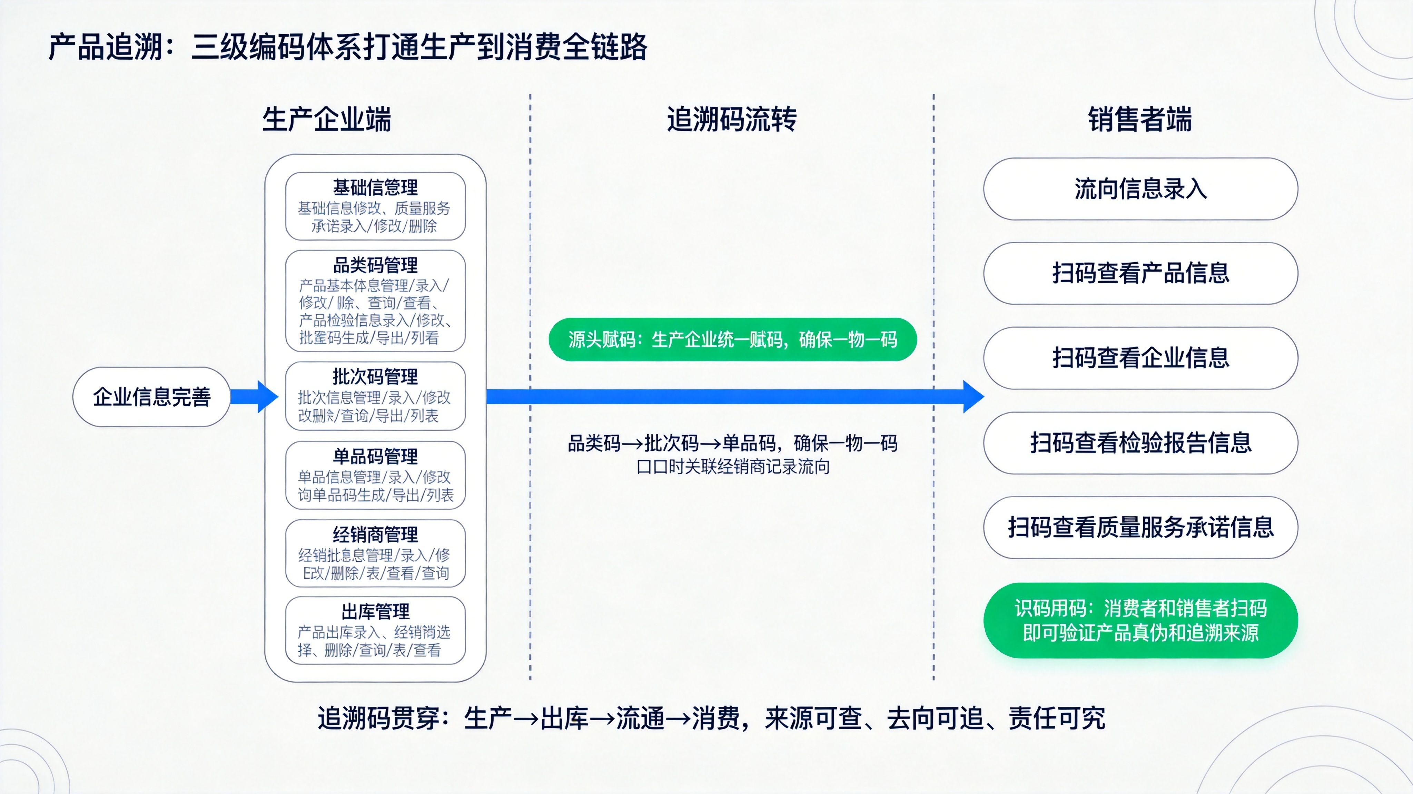
Notes:
这是整个系统最有亮点的模块——产品追溯。我重点讲清楚追溯的编码体系和业务逻辑。
**三级编码体系：品类码→批次码→单品码。**
**品类码**是产品大类的标识。比如"电动自行车"是一个品类码，"燃气灶具"是一个品类码。品类码关联产品基本信息（规格型号、执行标准）和产品检验信息。
**批次码**是生产批次的标识。同一批生产的电动自行车共享一个批次码。批次码在品类码基础上增加了生产日期、生产线等信息。批次码可以生成、导出、列表查看。
**单品码**是唯一产品的标识。一辆电动自行车一个单品码，真正做到"一物一码"。单品码在批次码基础上增加了唯一序列号，可以生成、导出、列表查看。
**生产企业端的业务链条：** 先完善企业信息、录入质量服务承诺→管理品类码（产品信息+检验信息）→生成批次码→生成单品码→管理经销商→产品出库时选择经销商、记录流向。
**销售者端**是追溯链路的消费端——流向信息录入、扫码查看产品信息、企业信息、检验报告、质量服务承诺。消费者和销售者扫一下就能验证产品真伪、查看追溯来源。
**核心机制八个字：源头赋码、识码用码。** 生产企业统一赋码，确保每件产品从出厂就有身份标识；销售者和消费者扫码即可验证。

Slide 9
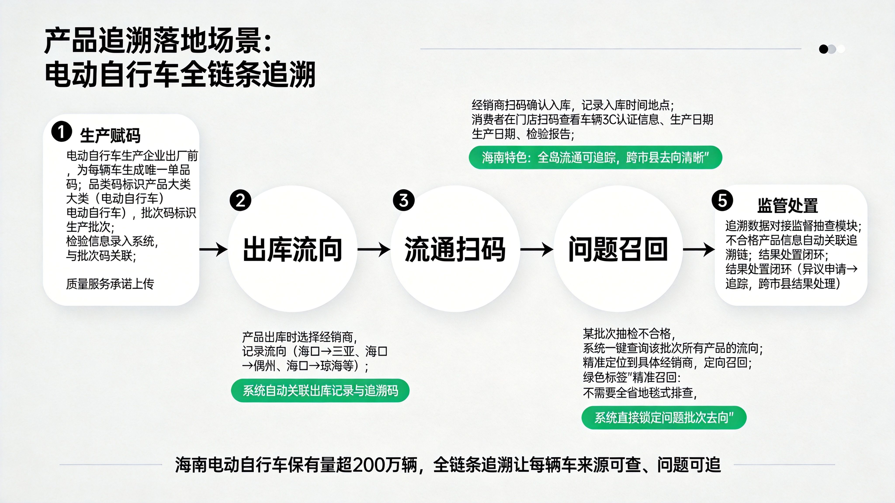
Notes:
讲清楚追溯体系后，我用电动自行车这个海南重点监管产品来演示追溯怎么落地。
**第一步，生产赋码。** 海南的电动自行车生产企业（比如海南本地的组装企业或岛外品牌代工厂），每辆车出厂前在系统中生成单品码。品类码标识这是电动自行车，批次码标识是2026年6月第3批次生产的，单品码标识这一辆车的唯一编号。检验信息与批次码关联，质量服务承诺同步上传。
**第二步，出库流向。** 产品出库时选择经销商，系统记录流向。比如海口的总批发商发到三亚经销商50辆、发到儋州30辆、发到琼海20辆。每辆车的流向都有记录。
**第三步，流通扫码。** 经销商扫码确认入库，消费者在门店购车时扫码查看3C认证信息、生产日期、检验报告。这是"识码用码"环节——海南全岛流通，跨市县去向清晰。
**第四步，问题召回。** 这是最核心的价值。假设某批次抽检不合格——比如电池过热风险，过去怎么处理？全省发公告让消费者自查，地毯式排查，效率极低。现在系统一键查询该批次所有产品的流向，精准定位到具体经销商，定向召回。不需要全省排查，直接锁定问题批次去向。
**第五步，监管处置。** 追溯数据对接监督抽查模块，不合格产品信息自动关联追溯链，结果处置在线闭环。
海南电动自行车保有量超200万辆，全链条追溯让每辆车来源可查、问题可追，这是总局要求的，也是老百姓最关心的。

Slide 10
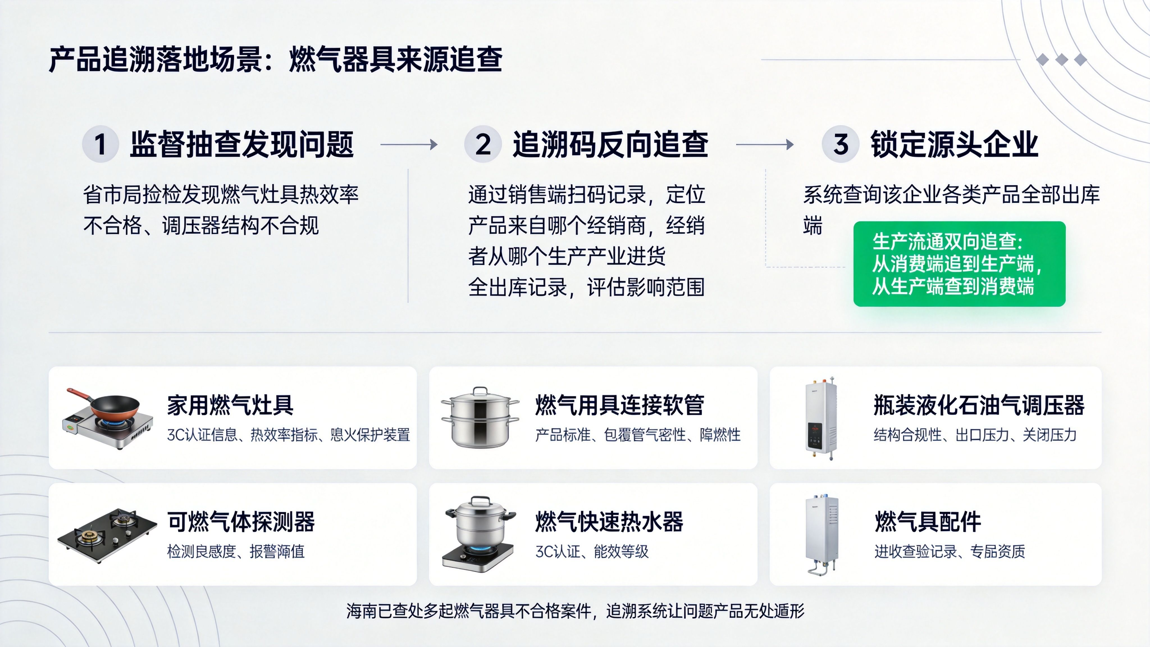
Notes:
第二个重点场景是燃气器具，这也是省局专项整治的重点。
**问题发现与溯源**，三步走：
**第一步，监督抽查发现问题。** 海南已经查处了多起案件——屯昌的调压器结构不合规、文昌的燃气灶具热效率不合格、乐东的燃气软管多项指标不达标。这些是抽检发现的，但问题是：同一批次的其他产品卖到哪里去了？不知道。
**第二步，追溯码反向追查。** 通过销售端的扫码记录，定位产品来自哪个经销商，经销商从哪个生产企业进货。这是"从消费端追到生产端"。
**第三步，锁定源头企业。** 系统查询该企业同类产品的全部出库记录，评估影响范围。这是"从生产端查到消费端"。**生产流通双向追查**，是追溯系统区别于传统监管的核心能力。
下半部分列了6类重点追溯品类：家用燃气灶具（3C认证、热效率）、燃气连接软管（气密性、阻燃性）、瓶装液化石油气调压器（结构合规性）、可燃气体探测器（检测灵敏度）、燃气快速热水器（3C认证、能效）、燃气具配件（进货查验记录）。
海南新修订的《燃气管理条例》去年1月1日实施，明确要求建立燃气充装安全追溯系统。我们这个产品追溯模块与法规要求高度对齐——法规要求"来源可查、去向可追、责任可究"，系统做到了。

Slide 11
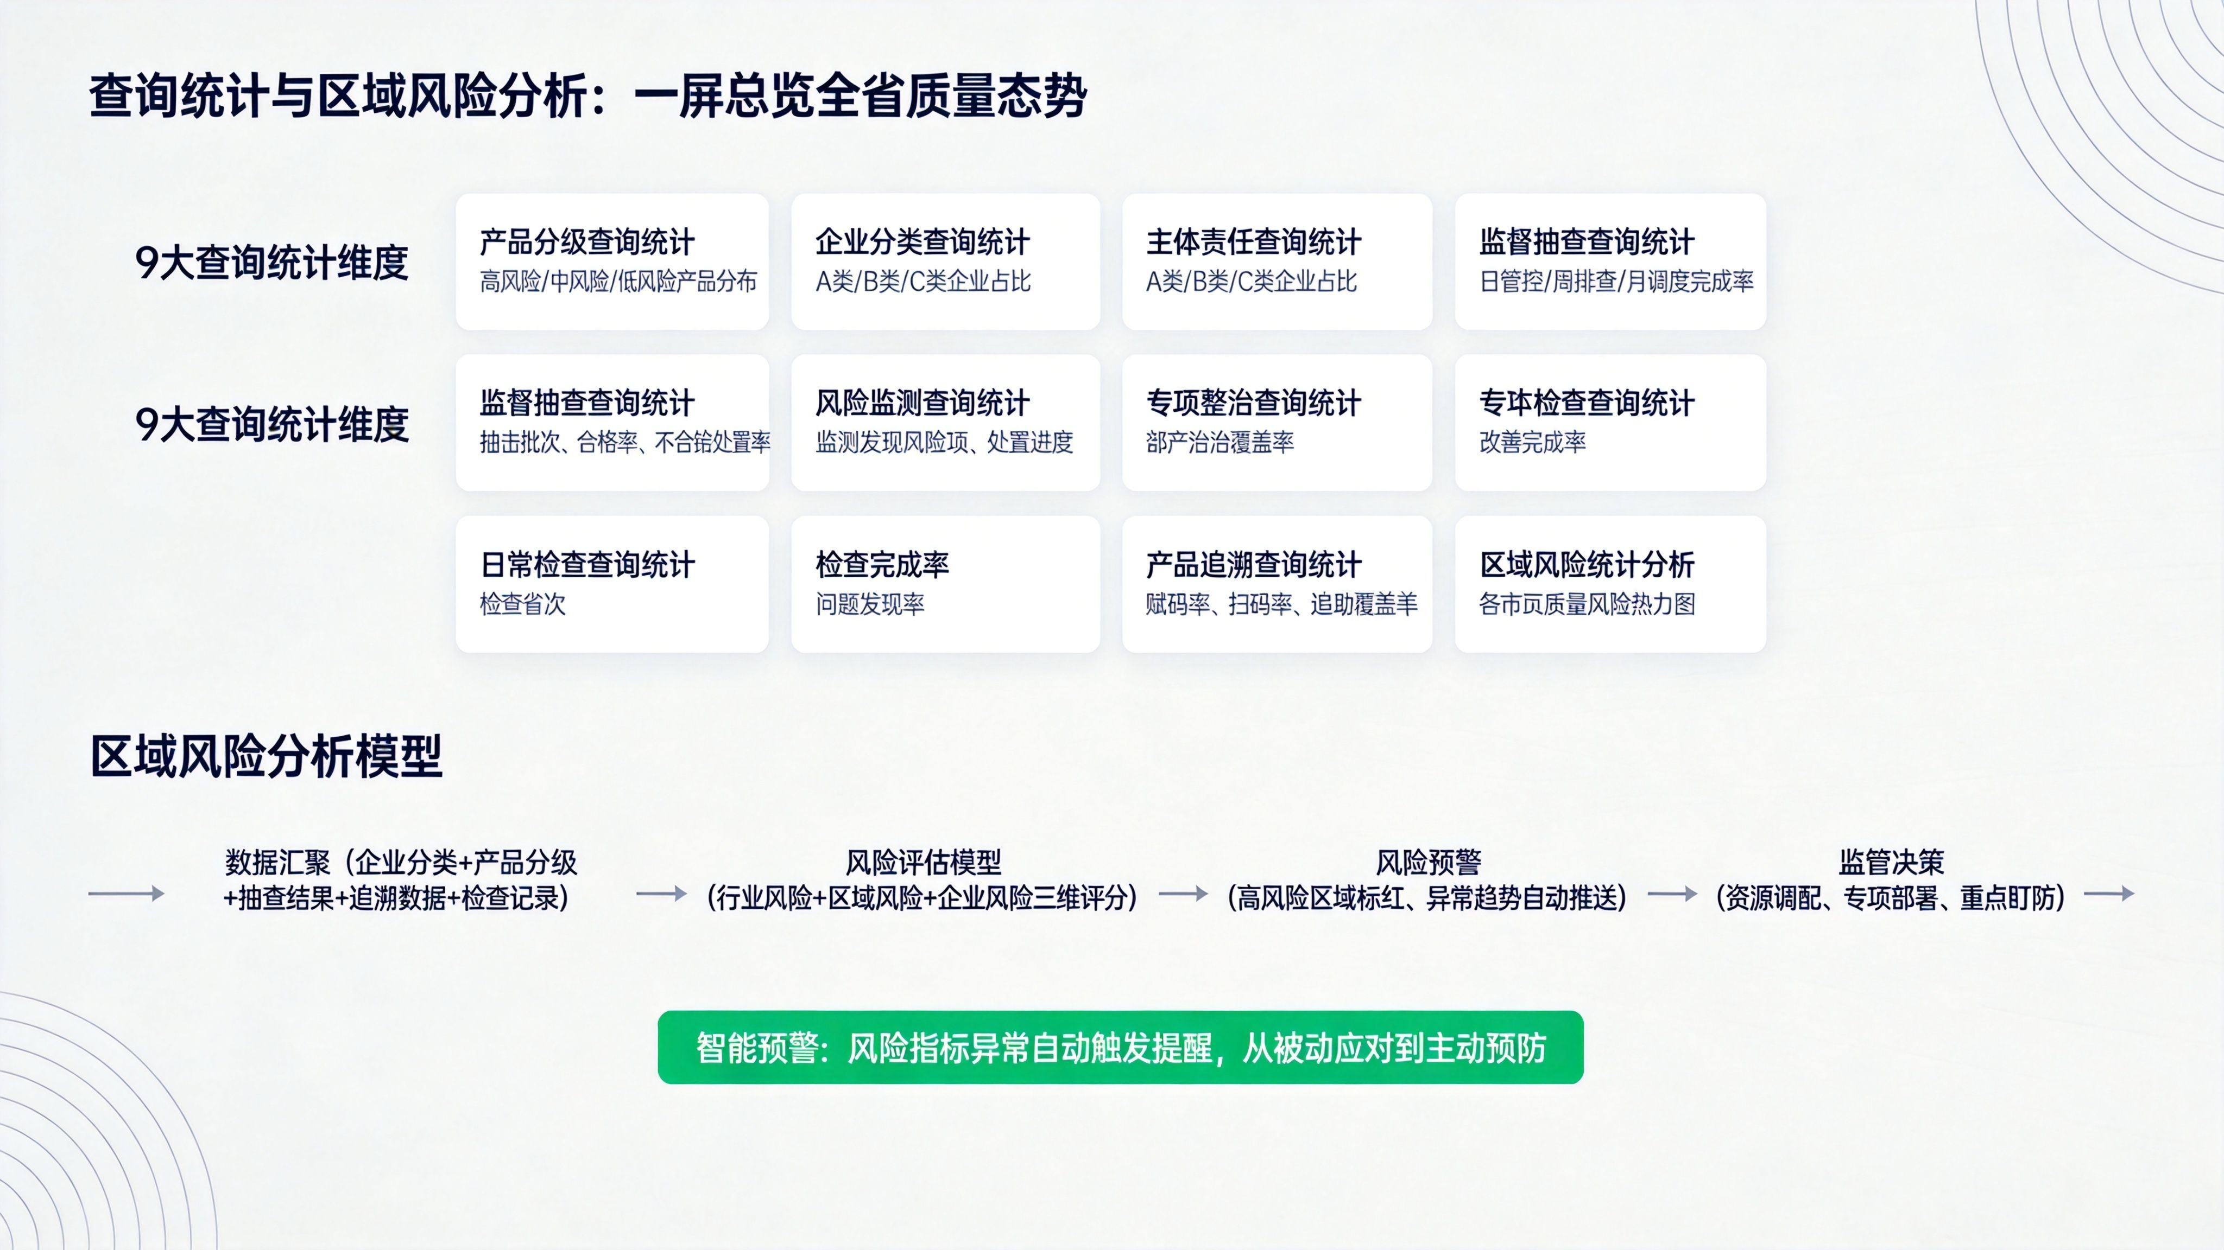
Notes:
上层是9大查询统计维度，基本覆盖了所有业务模块的数据分析需求。
重点讲**区域风险统计分析**——这是决策支撑的核心能力。模型逻辑是：数据汇聚（企业分类+产品分级+抽查结果+追溯数据+检查记录）→风险评估（行业风险+区域风险+企业风险三维评分）→风险预警（高风险区域标红、异常趋势自动推送）→监管决策（资源调配、专项部署、重点盯防）。
举个例子：如果儋州连续3个月抽查不合格率高于全省平均水平，系统会自动标红预警，建议省局在儋州增加抽查频次或部署专项检查。过去这种判断靠人工经验，现在靠数据驱动。
**从被动应对到主动预防**，这是智慧监管的核心价值。

Slide 12
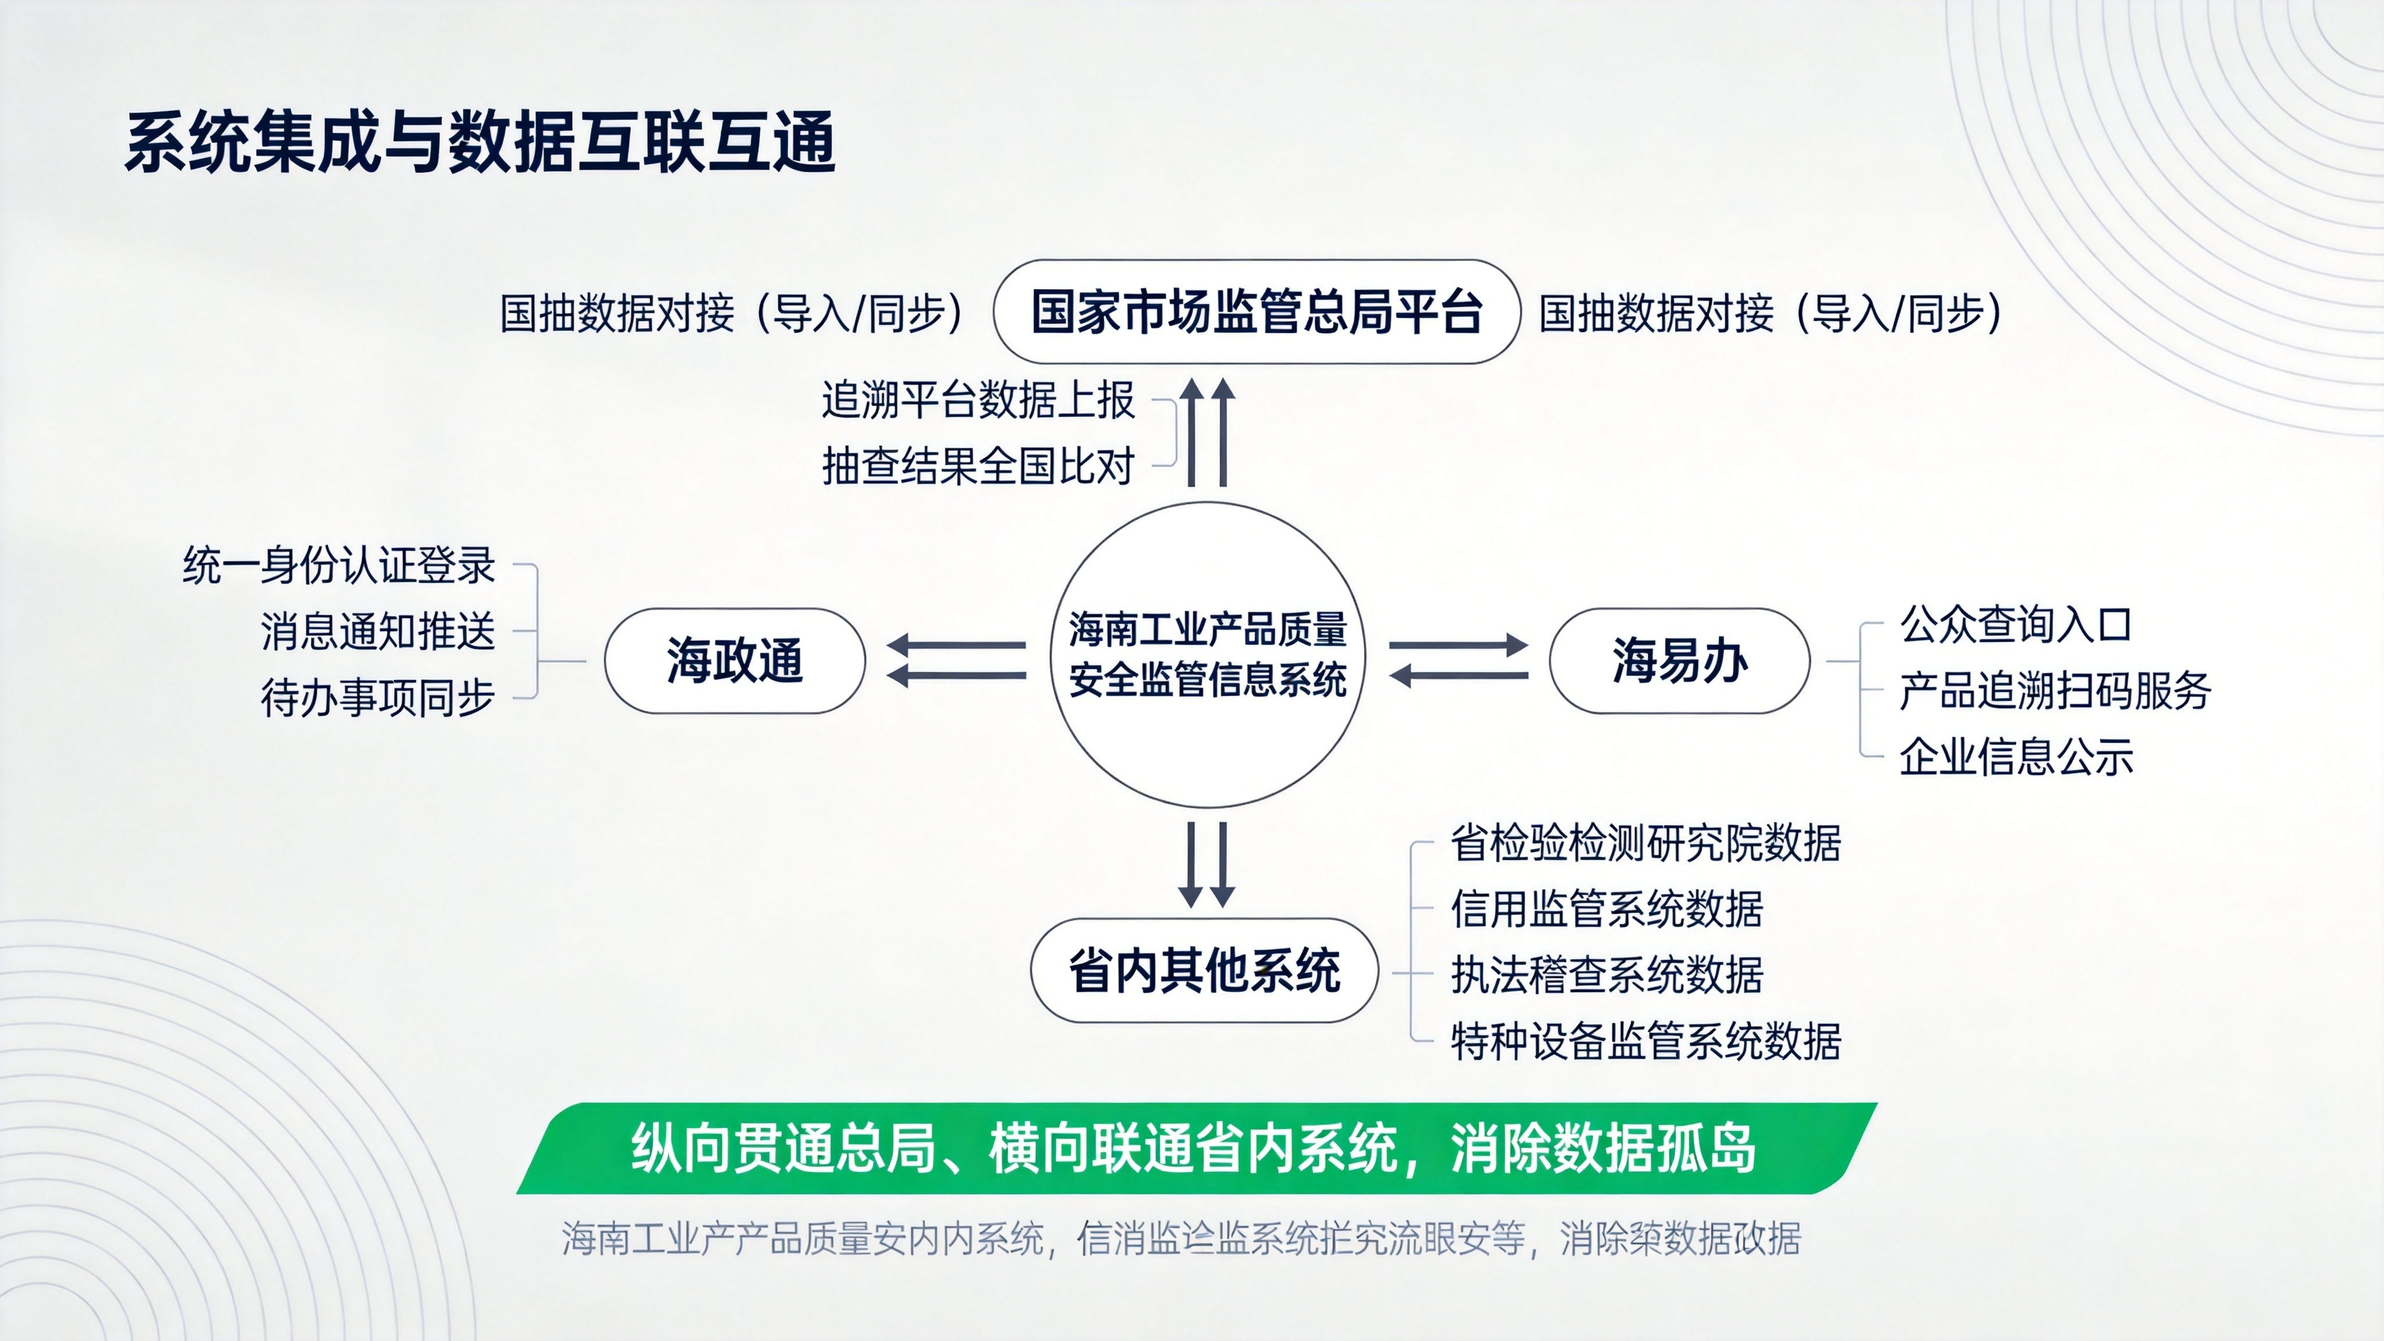
Notes:
系统不是孤岛，必须跟现有系统打通。四个方向：
**向上对接总局**：国抽数据导入同步、追溯平台数据上报、抽查结果全国比对。总局已经建设了全国重点工业产品质量安全追溯平台，海南的追溯数据必须能上报到总局平台。
**向左对接海政通**：统一身份认证登录、消息通知推送、待办事项同步。海政通是海南政务统一的办公入口，监管人员不用额外记一套账号密码。
**向右对接海易办**：公众查询入口、产品追溯扫码服务、企业信息公示。海易办是对公众的服务入口，消费者通过海易办扫码查产品追溯信息。
**向下对接省内系统**：省检验检测研究院数据、信用监管系统、执法稽查系统、特种设备监管系统。这些系统之间数据互通，才能消除信息孤岛。
**纵向贯通总局、横向联通省内系统，消除数据孤岛**——这是系统建设的底线要求。

Slide 13
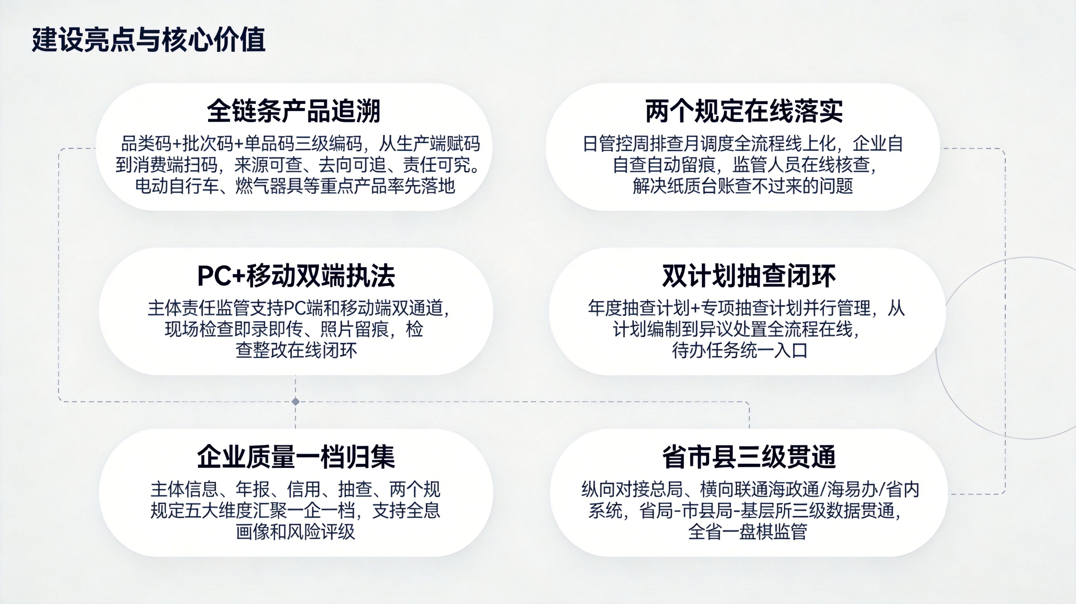
Notes:
最后总结六大亮点：
**第一，全链条产品追溯。** 品类码+批次码+单品码三级编码，从生产端赋码到消费端扫码，来源可查、去向可追、责任可究。电动自行车、燃气器具等重点产品率先落地——这是总局明确要求的，也是我们系统最核心的差异化能力。
**第二，两个规定在线落实。** 日管控周排查月调度全流程线上化，企业自查自动留痕，监管人员在线核查。解决的是"纸质台账查不过来"的痛点。
**第三，PC+移动双端执法。** 主体责任监管支持PC端和移动端双通道，现场检查即录即传、照片留痕。解决的是"现场检查回去再录入、容易漏"的问题。
**第四，双计划抽查闭环。** 年度抽查计划+专项抽查计划并行管理，从计划编制到异议处置全流程在线。解决的是"抽查闭环周期长、异议处理无留痕"的问题。
**第五，企业质量一档归集。** 五大维度汇聚一企一档，全息画像和风险评级。解决的是"看一个企业要翻好几个系统"的问题。
**第六，省市县三级贯通。** 纵向对接总局、横向联通海政通海易办省内系统，省局-市县局-基层所三级数据贯通，全省一盘棋监管。

Slide 14
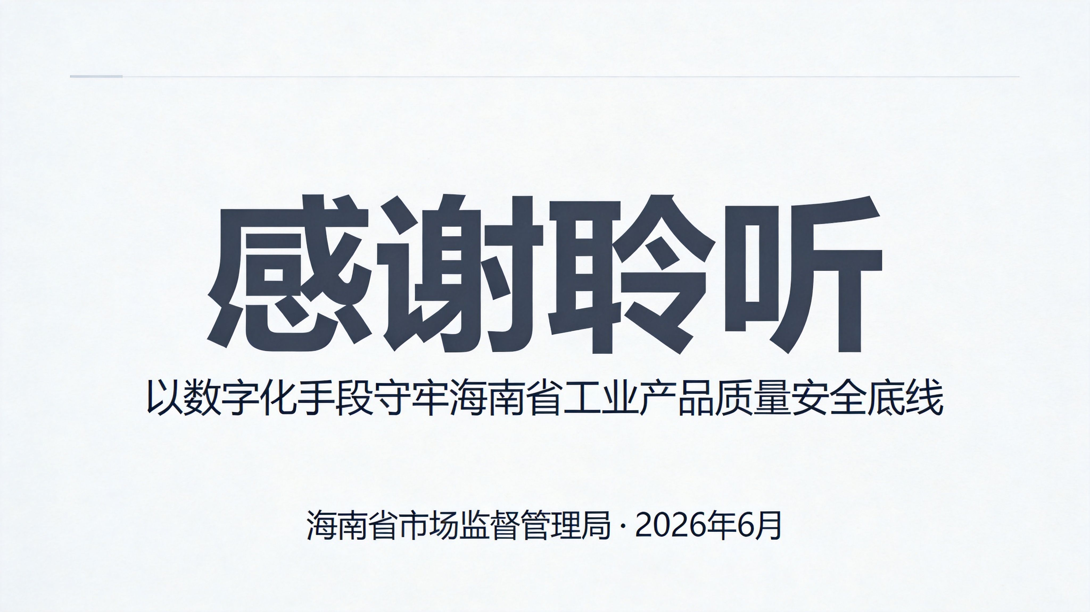
Notes:
感谢各位领导。这个系统的核心价值用一句话概括：以数字化手段守牢海南省工业产品质量安全底线。从电动自行车到燃气器具，从企业自查到政府抽查，从生产赋码到消费扫码，全流程在线化、全链条可追溯、全数据可分析。期待各位领导指导。

